Slide 1
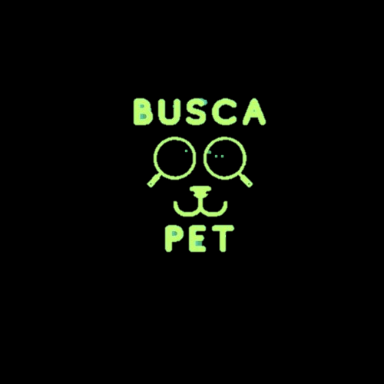
CONTOSO TODOS
Trabalho Interdisciplinar: Aplicações Web

Slide 2
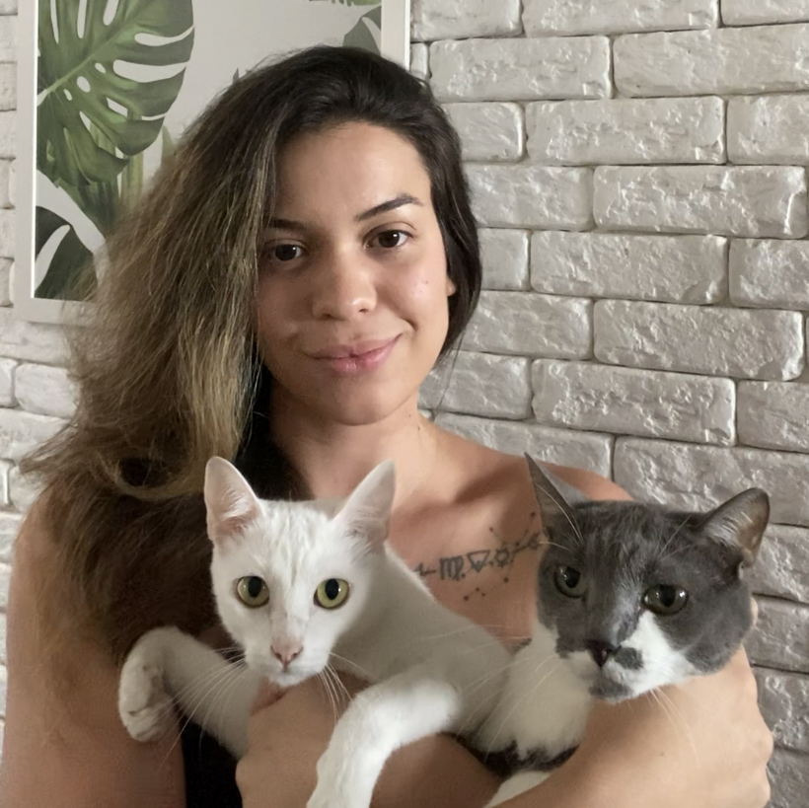
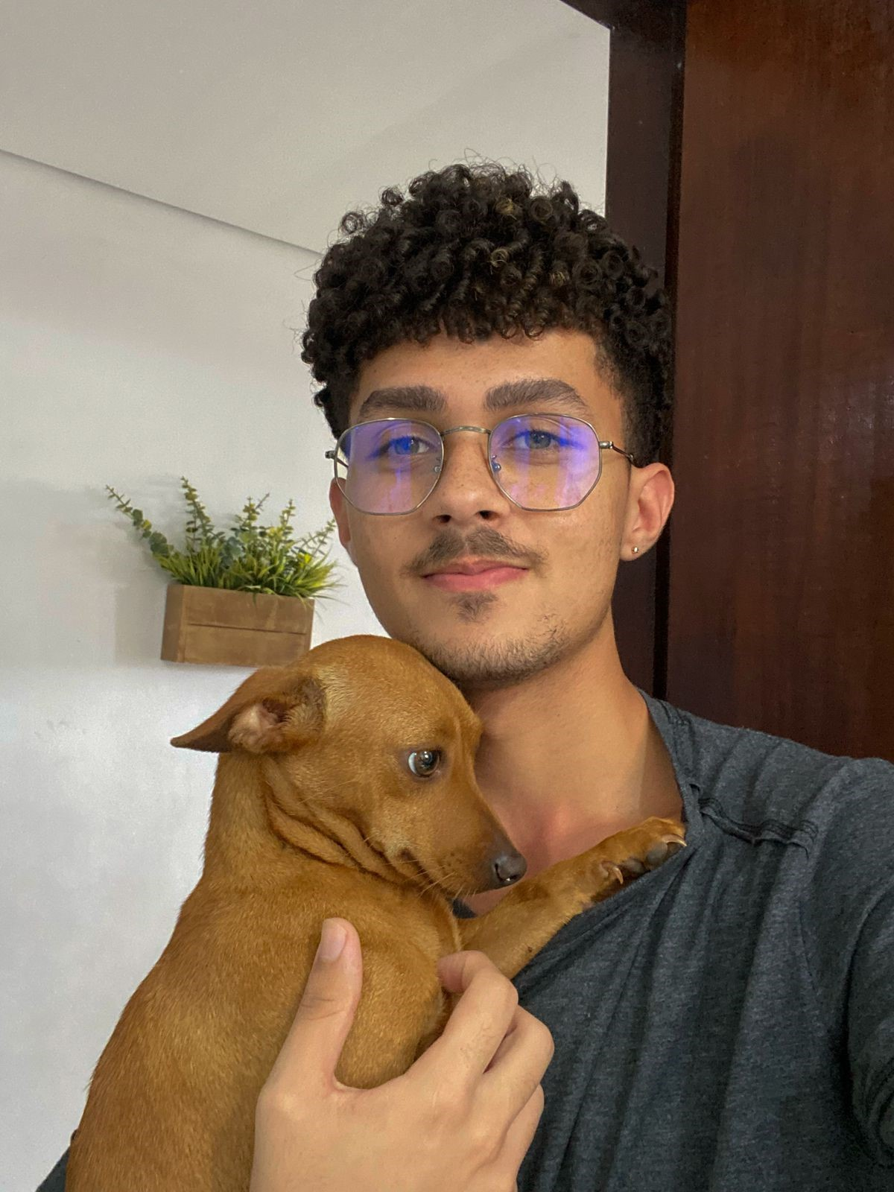
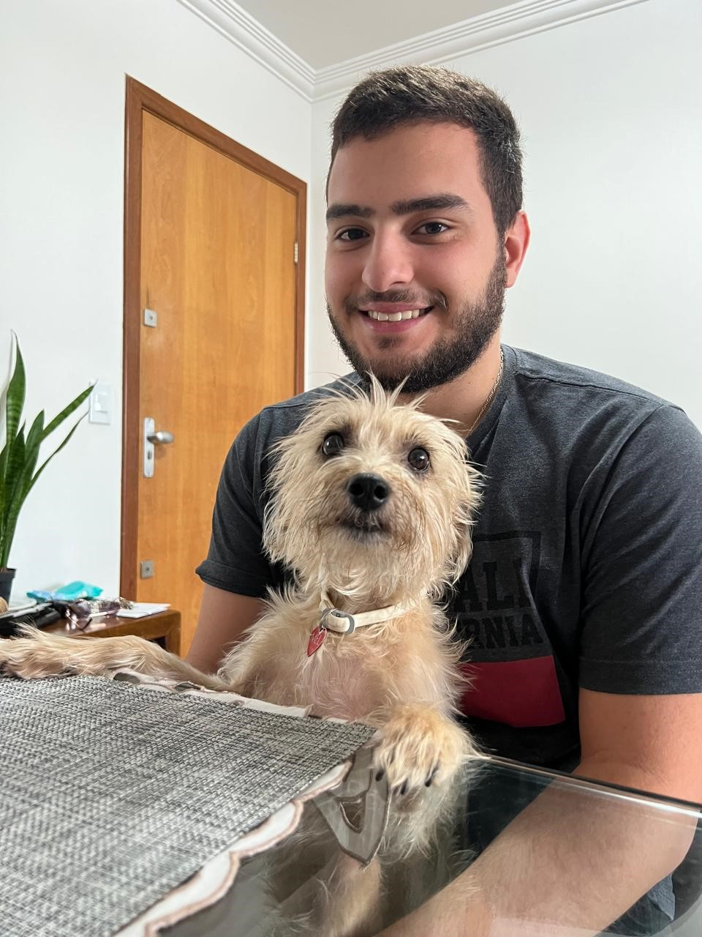
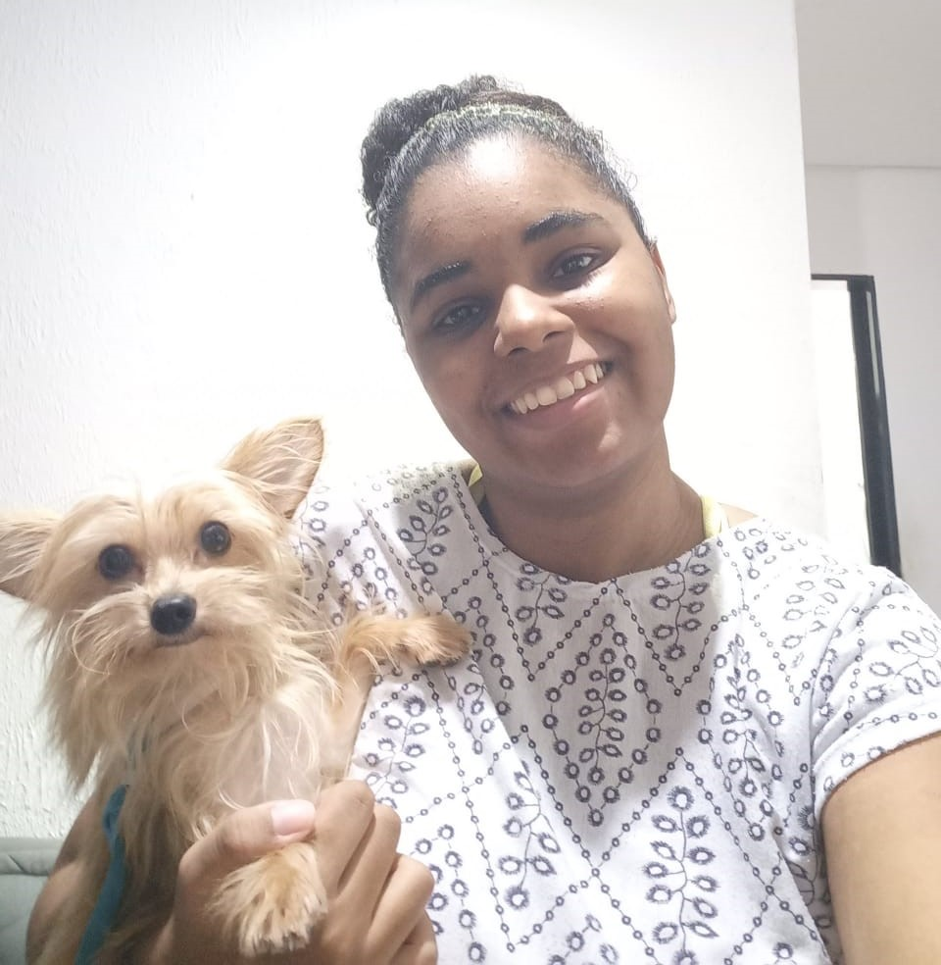
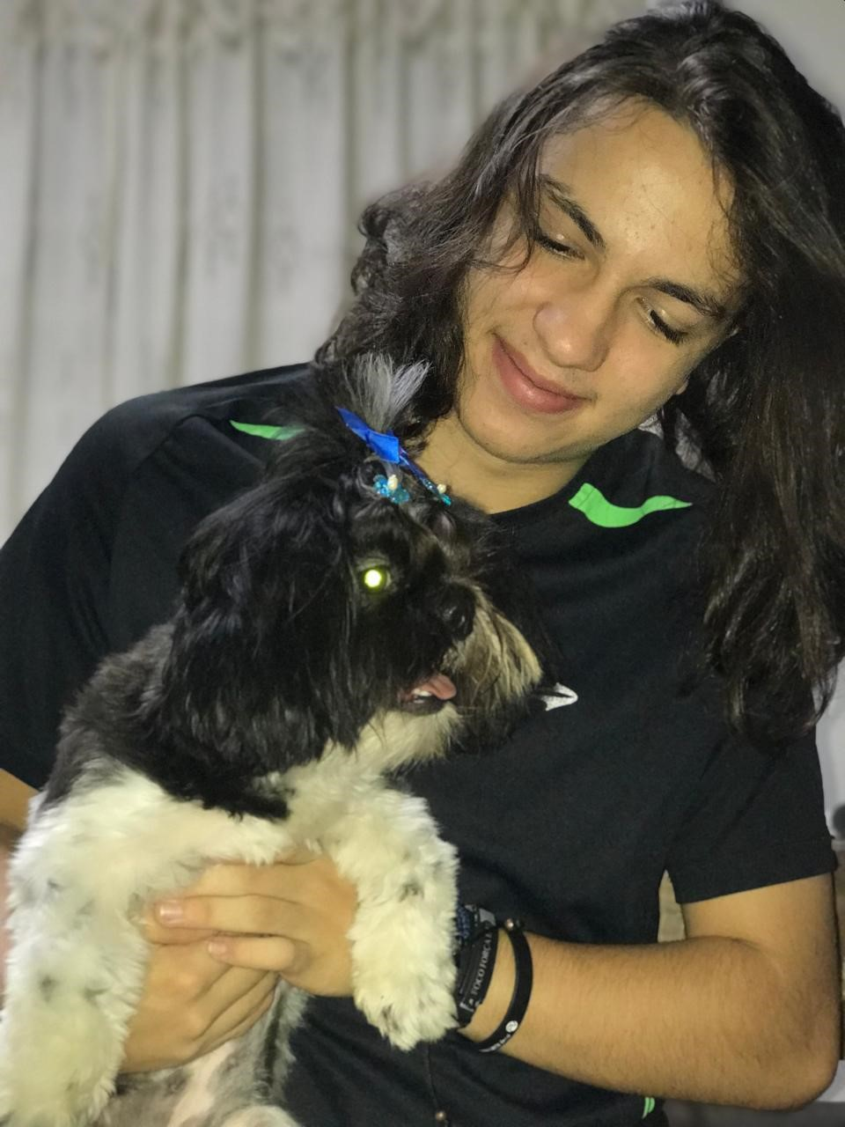
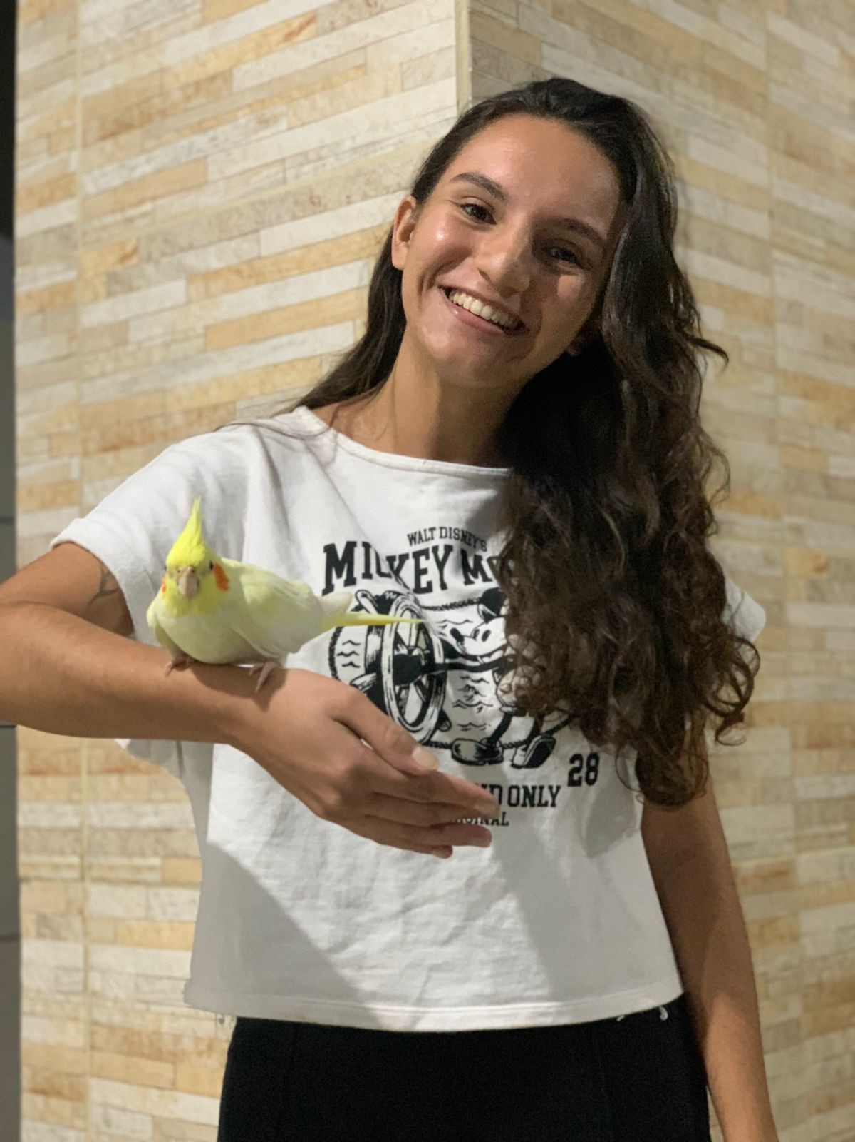

Quem somos nós? Equipe executiva
Deborah barbosa
Desenvolvedora
João Prado
Breno Oliveira
Lider e Desenvolvedor
Desenvolvedor
INGRID SANTOS
RODRIGO NUNES
Desenvolvedora
Desenvolvedor
Anielle oliveira
Desenvolvedora

Slide 3
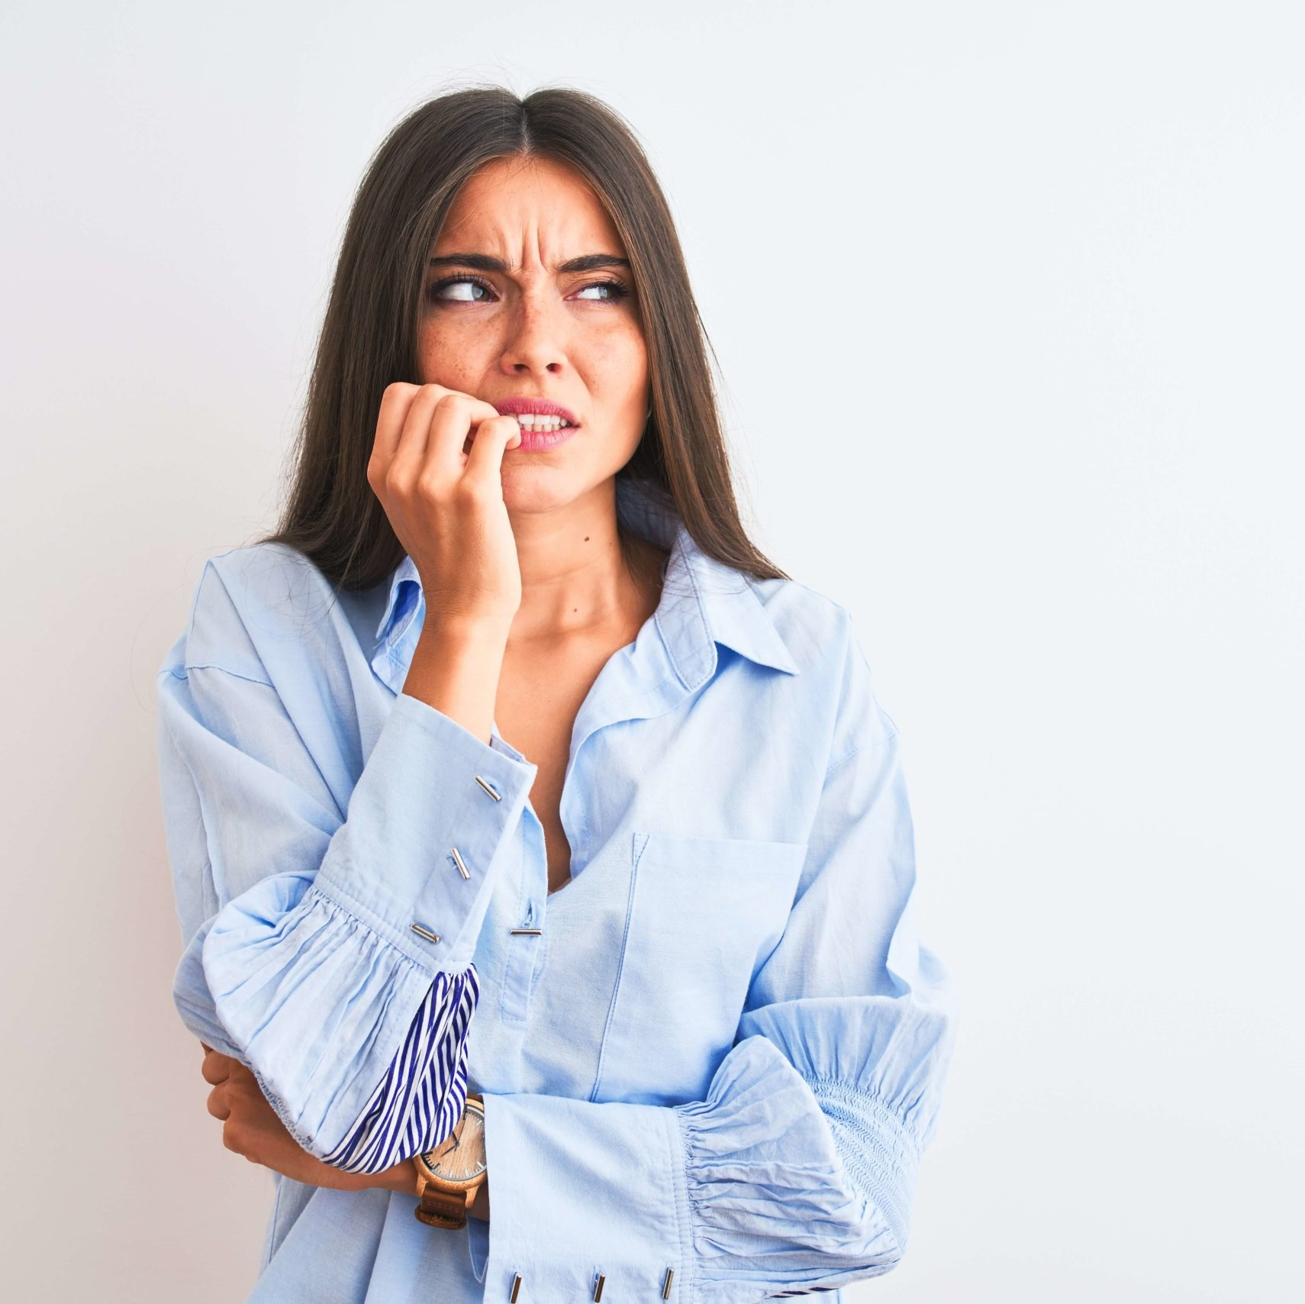
Dores
1 Desinformação sobre o processo;
2 Medo e receio;
3 Falta de contato com ongs;
4 Falta de apoio e suporte após a adoção.

Slide 4
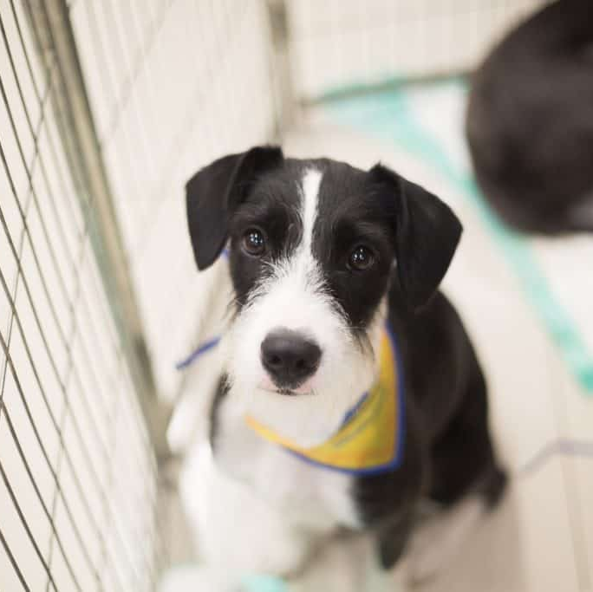
na hora da adoção
Idade | Cor
Raça | Tamanho
Pelagem | Portadores de Deficiência

Slide 5



PROJETO BUSCAPET
Visamos então:
Pela necessidade de contribuir para o bem-estar dos animais e garantir um processo fluído de adoção no apoio ao usuário que buscar adotar, pensamos na ferramenta do site onde propomos:
Conteúdos e dicas para desmistificar os preconceitos ao adotar;
Comunidade com relatos de pessoas adotantes;
Animais disponíveis para adoção;
Apoio direto no encontro com ongs;
Suporte para dúvidas gerais.
Crescimento adoção dos animais mais rejeitados
Conscientização para adoção e não compra dos pets
Diminuição na devolução de animais por causa de certas necessidades para que sejam amados como deveriam

Slide 6

Público alvo
Mulheres
Jovens entre 25 e 34 anos que cursam ou estão se graduando na faculdade que buscam adotar cães e gatos como companheiros.
Homens
Adultos e solteiros entre 28 e 40 anos que se encontram inseridos no mercado de trabalho, interessados em adotar cães para passeios ao ar livre.

Slide 7
Requisitos
Permitir que o usuário visualize postagens informativas sobre a adoção de pets;
Permitir ao usuário acessar uma página com os dados de contato de ONGs para entrar em contato e esclarecer dúvidas ou adotar um pet;
Permitir ao usuário ser direcionado ao site de uma determinada ONG caso ele deseja adotar um animal;
Mostrar ao usuário um slide show com imagens para ilustrar o site;
A persona Ana Santos pode entrar no site e encontrar um animal que esteja para adoção;
Funcionais 1/2

Slide 8
Requisitos
Mostrar ao usuário comentários dos desenvolvedores;
Mostrar ao usuário as pessoas responsáveis por criar e manter o projeto para tornar mais humanizado o acesso ao site;
Mostrar ao usuário dados relativos à quantidade de adoções para informá-lo um pouco mais sobre a adoção de pets no Brasil;
Mostrar ao usuário o nosso objetivo com o projeto para deixá-lo informado sobre nossas pretensões;
Mostrar ao usuário perguntas e respostas pertinentes sobre cuidados com os pets para sanar possíveis dúvidas existentes;
Funcionais 2/2

Slide 9
Requisitos
Ser responsivo para funcionar em dispositivos móveis;
Mostrar ao usuário políticas de privacidade;
Mostrar ao usuário mensagens de confirmação de cadastro e de envio de formulário;
Estar disponível 7/24.
Não funcionais

Slide 10
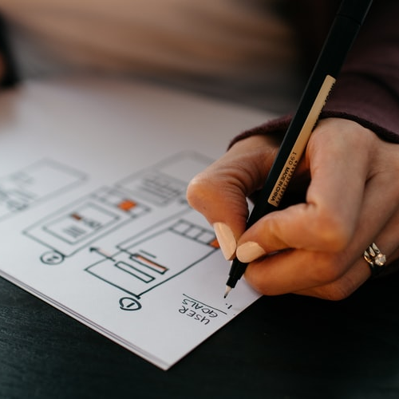
metodologia
Discord
Google
Google - Docs
Canvas PUC MINAS
Bitrix24
Figma
Power Point
Canvas

Slide 11

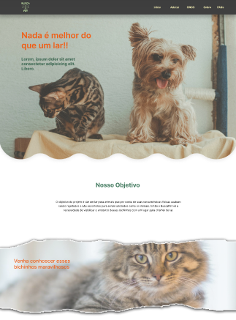
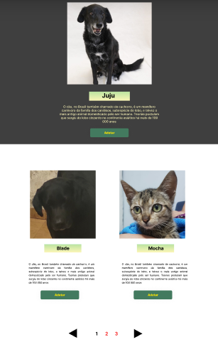
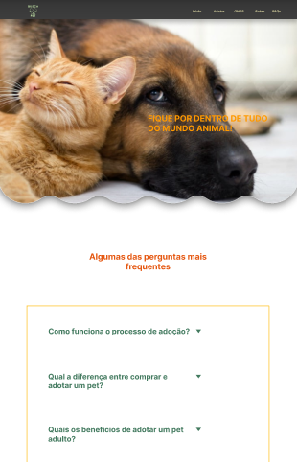
Principais Telas

Slide 12
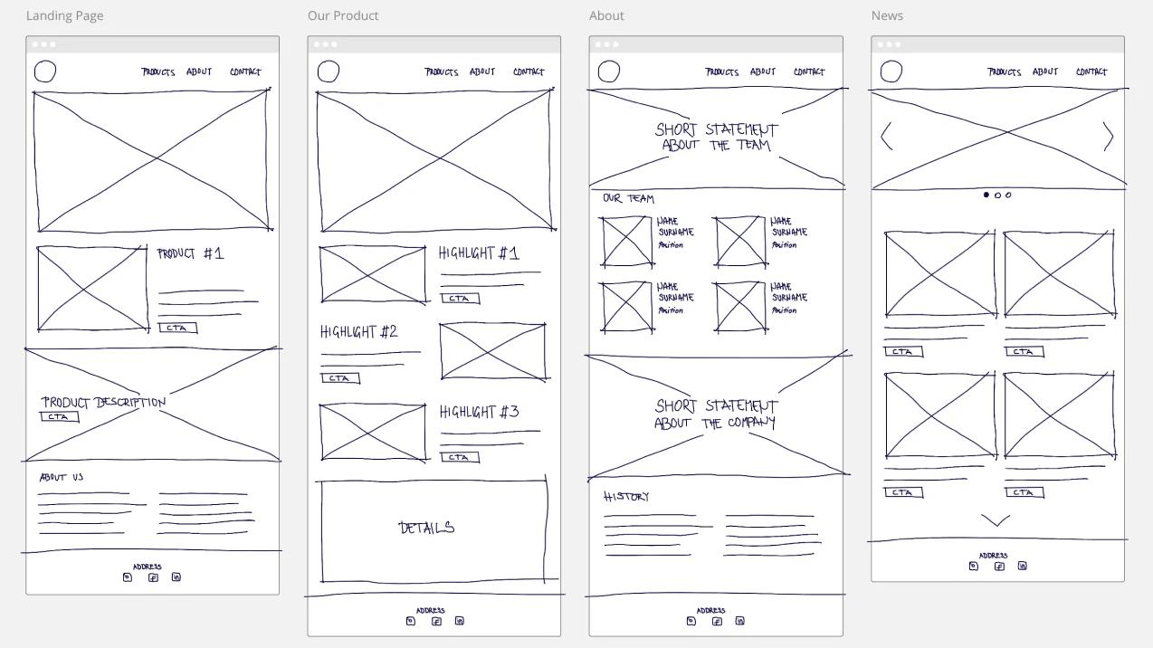
Testes REALIZADOS: WIREFRAME

Slide 13
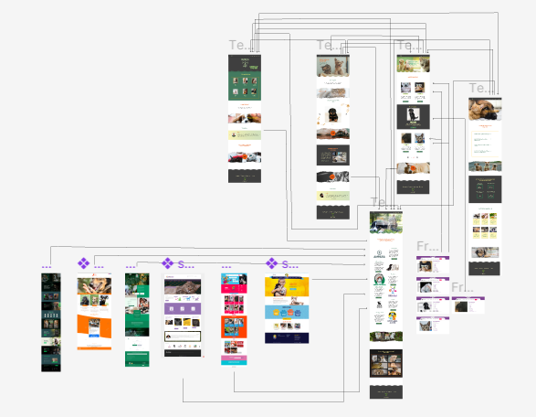
Userflow

Slide 14
CONTOSO TODOS
Obrigado a todos!

